Slide 1
练习十四
（选自教材P58-P59练习十四）

Slide 2








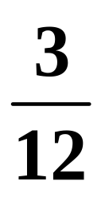
1.先涂色表示下面的分数，再比较它们的大小。
＜
=

Slide 3

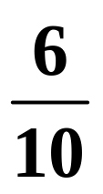
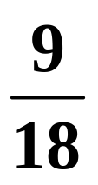

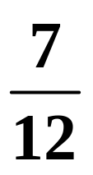
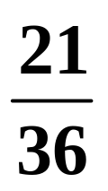
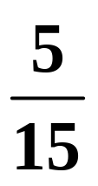

2.下面每组中的两个分数是否相等？相等的在括号里画“√”，不相等的画“×”。
√
和 （ ）
和 （ ）
×
√
和 （ ）
和 （ ）
×

Slide 4
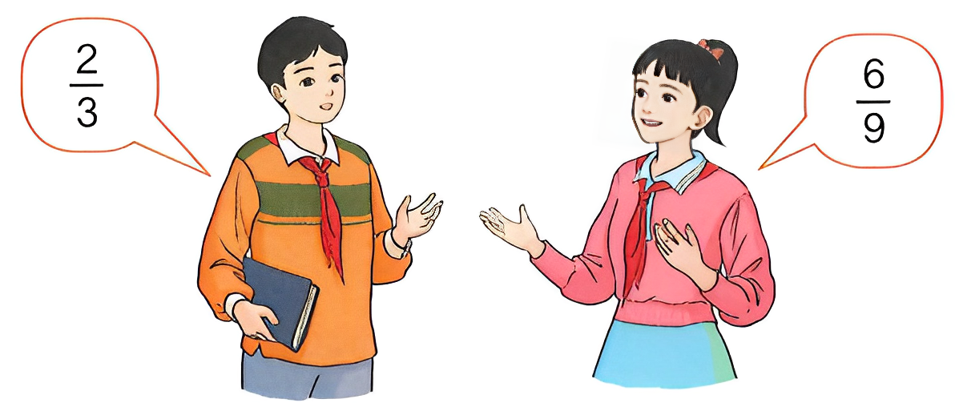


3.同桌互相说出相等的分数。
、 ……

Slide 5


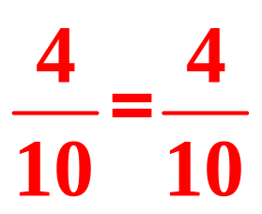
4.五（1）班 的同学参加舞蹈小组， 的同学参加了书法小组。参加哪个小组的人数多？
2
5
2×2
5×2
4
10
=
=
因为 ，所以参加两个小组的人数相等。

Slide 6
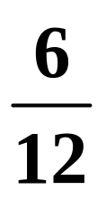
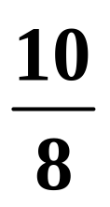
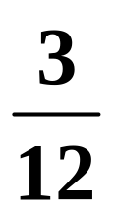



5.下列分数中哪些在直线上能用同一个点表示？把它们在直线上表示出来。
0
1
2

Slide 7

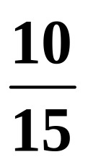

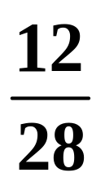
6.填空。
2
2
（ ）
（ ）
=
=
6
3
5
3
（ ）
=
=
20
7
（ ）

Slide 8


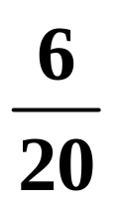
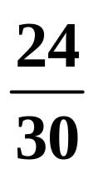
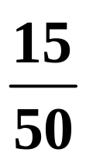
7.把下面的分数化成分母是10而大小不变的分数。
3
2
3×5
2×5
15
10
1
5
1×2
5×2
2
10
=
=
=
=
6
20
6÷2
20÷2
3
10
24
30
24÷3
30÷3
8
10
=
=
=
=
15
50
15÷5
50÷5
3
10
=
=

Slide 9








8.涂色表示出与给定分数相等的分数。
2
（ ）
（ ）
6
2
（ ）
8
（ ）

Slide 10
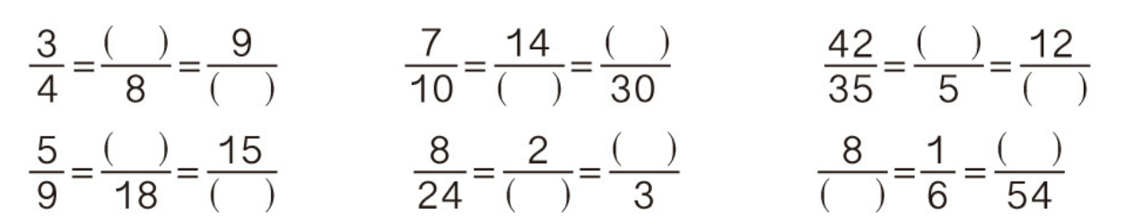
9.在括号里填上适当的数。
6
21
6
12
20
10
10
1
9
27
6
48

Slide 11

10. 如果一堂课40分钟，五（1）班做了10分钟的练习，五（2）班做练习的时间占整堂课的 。哪个班做练习用的时间长？
1
因为
10
÷
40
=
（ ）
（ ）
4
所以两个班做练习用的时间一样长。

Slide 12
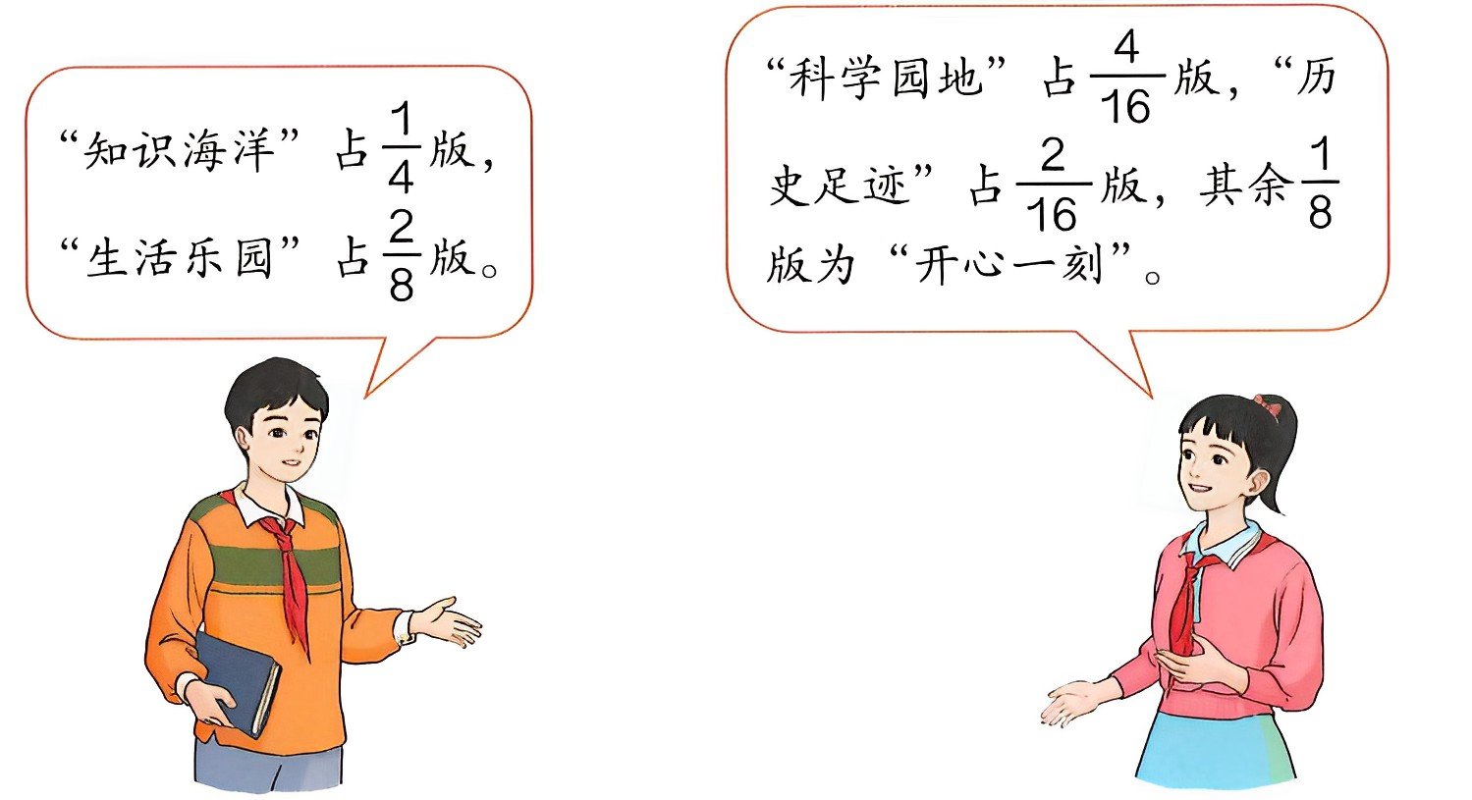
11.布置板报。
哪些栏目的版面一样大？

Slide 13
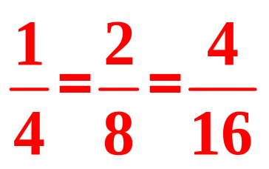
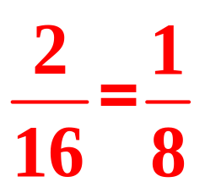
“知识海洋”、“生活乐园”和“科学园地”版面一样大。“历史足迹” 和“开心一刻”一样大。

Slide 14
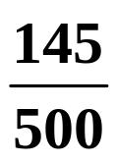
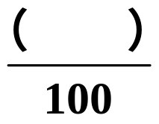
12. 2021年世界500强企业排行榜中，中国上榜企业数量达145家。中国上榜企业数量占世界500强的 ，也就是 。
29

Slide 15
13.*一个分数的分母不变，分子乘3，这个分数的大小有什么变化？如果分子不变，分母除以5呢？
一个分数的分母不变，分子乘3，这个分数扩大3倍。如果分子不变，分母除以5，这个分数扩大5倍。

